Slide 1
Open Standaarden
en
OpenDocument
Notes:
De presentatie gaat over Open Standaarden, en over OpenDocument, het open en gestandaardiseerde bestandsformaat waarvan OpenOffice.org 2 gebruik maakt.

Slide 2

ir. Simon Brouwer
Projectleider nl.openoffice.org

Slide 3
Overzicht
Standaarden, wat zijn het en wat heb je eraan
Verschillen in standaarden
Wat is een Open Standaard
Waarom belangrijk?
OpenDocument
Verdere ontwikkelingen
Conclusie

Slide 4
Standaarden
Wikipedia:
“Een norm of standaard is een procedure of een maat waarvan een groep mensen met elkaar heeft afgesproken dat ze hem zullen gebruiken”.
Notes:
Een goede definitie van een Standaard is te vinden op de website van Wikipedia, de vrije internetencyclopedie.
Dit is eigenlijk een zo brede omschrijving dat het ook betrekking zou kunnen hebben op sociale omgangsvormen. Op de volgende pagina's geef ik enkele voorbeelden van technische standaarden.

Slide 5
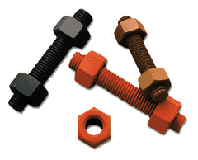

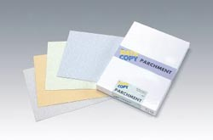
Voorbeelden van standaarden
Notes:
Als ik bij de ijzerhandel een doosje m6-boutjes koop, dan kan ik er zonder meer van uitgaan dat daar m6-moertjes op passen.
Mijn nieuw gekochte koelkast kan ik thuis zonder meer aansluiten, omdat de electrische en mechanische eigenschappen van stekker en contactdoos precies bij elkaar passen.
En ik kan ervan uitgaan dat A4-papier in mijn printer past, en de afgedrukte brief gaat ook netjes in een standaard envelop (bijvoorbeeld B5).

Slide 6
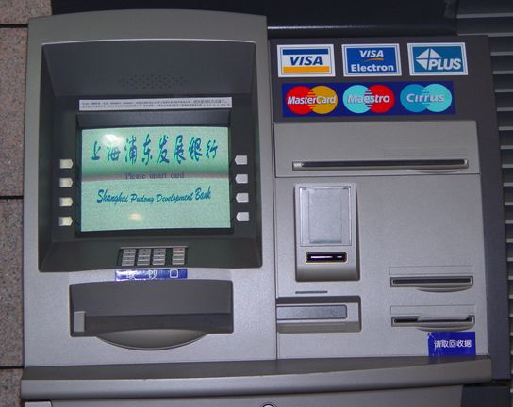
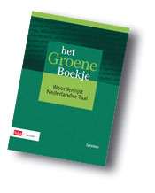
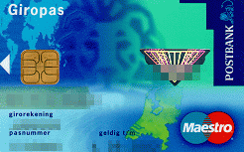
Voorbeelden van standaarden
Notes:
Doordat wereldwijd de eigenschappen van bankpasjes, en communicatieprotocollen tussen banken zijn gestandaardiseerd, kan ik met mijn Nederlandse giropasje bijvoorbeeld in Shanghai geld pinnen.
Een iets minder technische, maar wel actuele standaard helpt Nederlandstaligen bij het schrijven van voor elkaar begrijpelijke teksten.

Slide 7
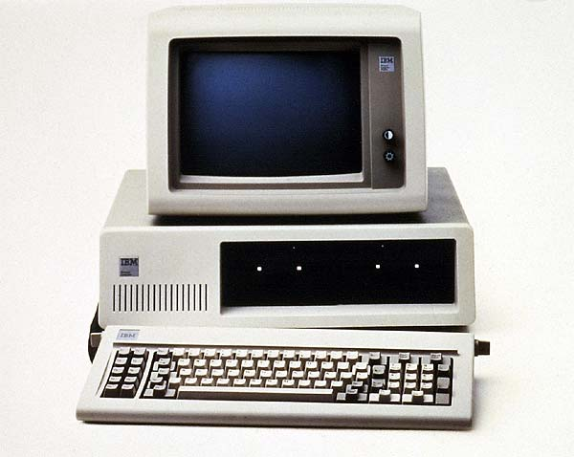
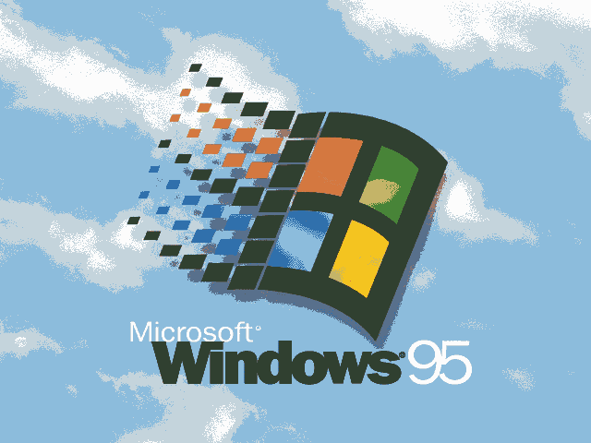
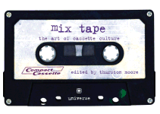
Verschillen in standaarden
Formele en 'de facto' standaarden
Gesloten en open standaarden
Wat is geen standaard? “Connector conspiracy”
Notes:
Niet alle standaarden werken hetzelfde. Sommige standaarden worden als zodanig bedacht, denk bijvoorbeeld aan het metrisch stelsel van maten en gewichten.
Andere standaarden ontstaan doordat veel mensen of organisaties een bepaalde zaak gebruiken, en daardoor wordt het handig om daarbij aan te sluiten. Dat heet dan een 'de facto' standaard. Denk aan het alfabet, of aan de compactcassette van Philips en de IBM-compatible computer.
Als de toegang tot de inhoud of het toepassen van een standaard beperkt is, kun je spreken van een gesloten standaard, een open standaard is het tegendeel.
Merk op dat van alle tot nu toe genoemde gestandaardiseerde producten er een groot aantal fabrikanten is, wat leidt tot gezonde concurrentie. In sommige gevallen kan een bedrijf er voor kiezen om juist geen gebruik te maken van standaarden, waardoor de klant zich gedwongen ziet om van dat bedrijf gebruik te laten maken. Zo hadden computers in de 70er jaren de vreemdste connectors, alles om te zorgen dat alleen randapparatuur van dezelfde fabrikant er mee was te gebruiken.

Slide 8
Wat is een open standaard?
OSOSS: Een open standaard is een standaard die van niemand eigendom is en door iedereen gebruikt mag worden.
NLGG: Een open standaard is voor iedereen vrij toegankelijk en vrij in gebruik.
Gepubliceerd
Specificatie gratis (of tegen nominale kosten) voor iedereen beschikbaar
Vrij van juridische beperkingen zoals patenten (of zonder onderscheid licenties tegen redelijke kosten)
Moet beheerd worden door een onafhankelijke (non-profit) standaardenorganisatie
Geen beperkingen op hergebruik (of juist wel!)
Notes:
Ik geef hier twee beschrijvingen van een open standaard, één van het programma Open Standaarden en Open Source Software voor de overheid, en één van de Nederlandse Linux Gebruikersgroep.
Het is nog niet eenvoudig om tot een éénduidige definitie van Open Standaarden te komen, ik probeer hier verschillende definities samen te vatten.

Slide 9
Waarom zijn open standaarden belangrijk?
Keuzevrijheid en flexibiliteit
Onafhankelijkheid van leveranciers (lock-in, gedwongen upgrades)
Zorgen voor een eerlijke markt, meer concurrentie, en meer innovatie
Betere uitwisseling van informatie
Toegankelijkheid van overheidsdocumenten
Notes:
* je hebt de keuze uit verschillende softwarepakketten om een bestand te openen, en kunt relatief makkelijk overstappen.
* daardoor kun je ook naar een andere leverancier van je sofware switchen
* de verschillende leveranciers moeten wedijveren op prijs en kwaliteit
* documenten uitwisselen is gemakkelijker, ook als anderen niet dezelfde software gebruiken
* overheidsdocumenten zijn toegankelijk voor de burger, zonder dat die specifieke (dure) software hoeft aan te schaffen, maar blijven dat op lange duur ook voor de overheid zelf als de software waarin de documenten zijn gemaakt niet meer verkrijgbaar is.

Slide 10
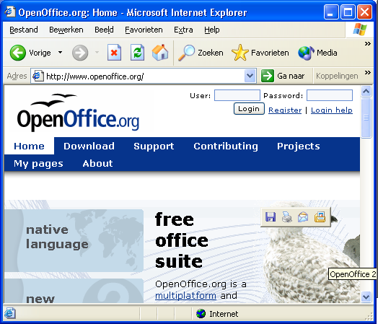
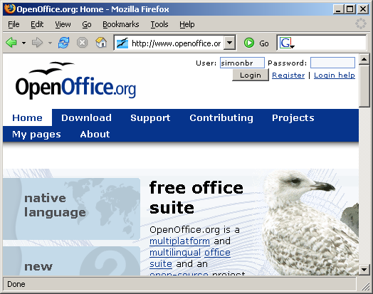
Voorbeelden van Open Standaarden
TCP/IP (IETF en ISOC)
HTML, XML (W3C)
OpenDocument
Notes:
TCP/IP, de internetprotocollen, hiervan wordt de specificatie beheerd door Internet Engineering Task Force en Internet Society
HTML wordt evenals XML beheerd door het World Wide Web Consortium
Samen zorgen de open standaarden TCP/IP en HTML ervoor dat je dezelfde webpagina's met verschillende software en op verschillende typen computers kunt bekijken.
XML is vergelijkbaar met HTML en is de basis van gestructureerde bestandsformaten, zoals OpenDocument.

Slide 11
OpenDocument
“Oasis Open Document Format for Office Applications”
Een open, vrij beschikbaar XML bestandsformaat
Afgeleid van het OpenOffice.org / Star Office bestandsformaat
Verschillende typen documenten
Ontwikkeld door OASIS
Alternatief voor fabrikantafhankelijke bestandsformaten
Notes:
De officiële naam van het OpenDocument formaat ofwel ODF is “OASIS Open Document Format for Office Applications”

Slide 12








Wat is Oasis?
Industrieconsortium
Deelnemers o.a.:
Notes:
OASIS is een consortium van een groot aantal IT-bedrijven.
Hier zijn slechts een aantal van die bedrijven/organisaties, die tevens bij de standaardisering van OpenDocument waren betrokken, getoond.
Een aantal hiervan maken Office-gerelateerde software, zoals Sun (Star Office), IBM (Workplace), Novell (SuSE Linux), Corel (WordPerfect) en KDE project (Koffice).
Andere zijn gebruikers van zulke software, zoals Intel en Boeing (grote, complexe documenten) en de Nationale Archieven van Australië (documenten die ook op de lange termijn toegankelijk moeten blijven)

Slide 13

Many expect ISO will accept and approve OpenDocument using its fast-track process, and that once ISO ratifies the standard, the European Union will require OpenDocument as the office suite standard for the European Union.
Notes:
Aan de ISO is gevraagd om van OpenDocument een ISO-standaard te maken. Omdat binnen OASIS reeds het standaardisatieproces is doorlopen, is daarvoor de “fast track” procedure toegankelijk. Als het besluit van de ISO hierover positief is, kan OpenDocument binnen een maand of 5 een ISO-standaard zijn. De Europese commissie kan dan het gebruik van OpenDocument door de overheid vereisen.

Slide 14
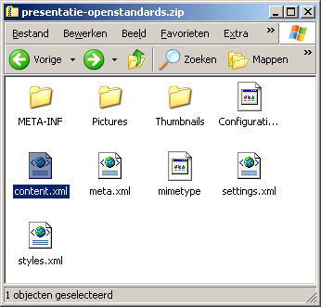
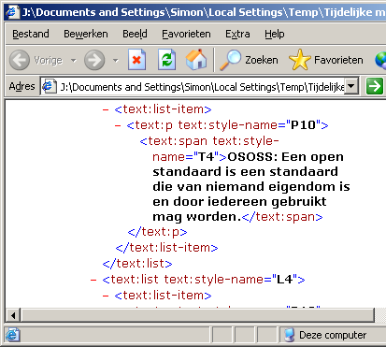
Hoe ziet het eruit?
Notes:
Om een indruk te krijgen van de opbouw van een OpenDocument bestand: in feite gaat het om een gezipt bestand. Ik heb deze presentatie hernoemd naar een .zip-bestand, en MS Windows kan daar dan de inhoud van tonen (links). Naast een aantal directories met bijvoorbeeld afbeeldingen, in gangbare formaten, is het belangrijkste bestand content.xml. Dit bestand kan in een gewone teksteditor worden geopend. Hier heb ik dat echter gedaan in Internet Explorer, omdat die de verschillende elementen met kleuren markeert.
U ziet dat de inhoud van de tekst gemakkelijk is terug te vinden. De stukjes die omvat zijn met rechte haken zijn de zogenaamde XML-tags. Deze bevatten verdere informatie over de opmaak van het document, en de betekenis ervan is in de OpenDocument-standaard gedefinieerd. Een gemiddelde programmeur kan hier, met behulp van de standaard, aardig mee uit de voeten.

Slide 15
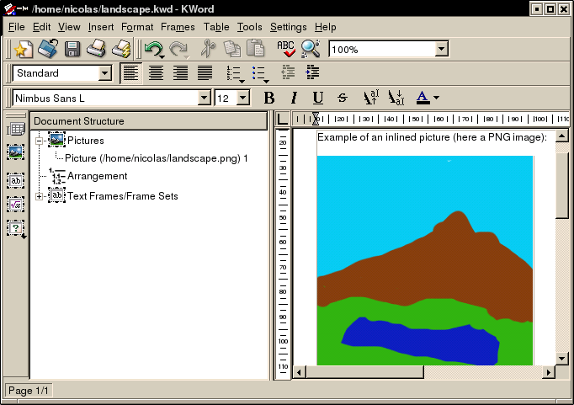
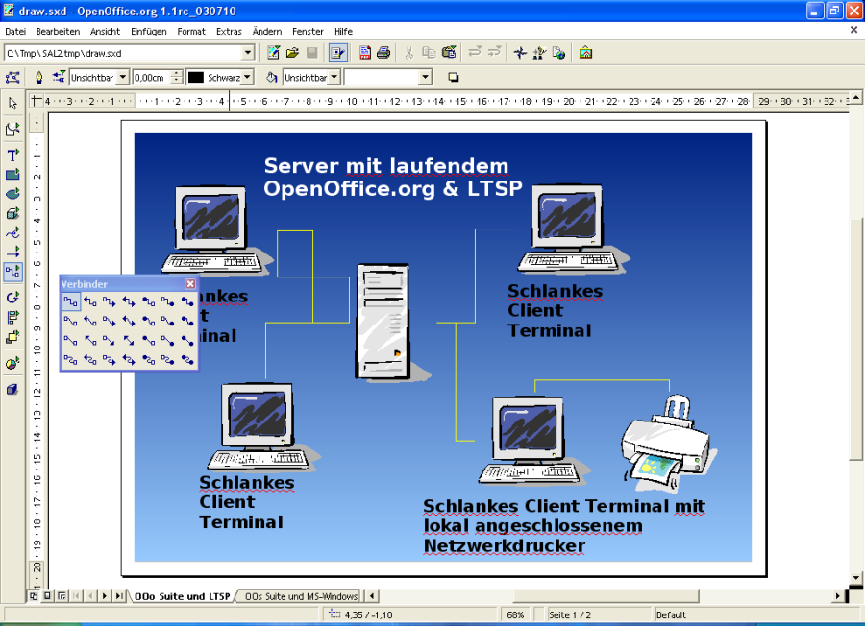
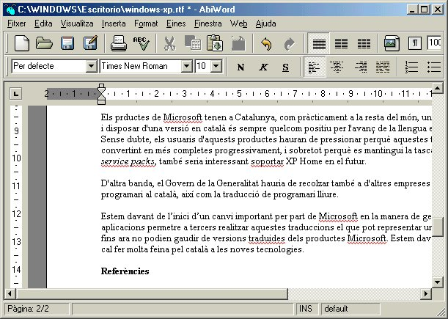
Implementatie van OpenDocument
Notes:
OpenOffice.org is zeker niet het enige programma dat OpenDocument ondersteunt. Hier staan enkele voorbeelden: naast OpenOffice.org de teksverwerker AbiWord, het officepakket Koffice, en Workplace van IBM.

Slide 16
Overheid en OpenDocument
Veel overheden zien het belang van Open Standaarden in.
Massachusetts: Overheidsdiensten mogen alleen documenten volgens Open Standaarden gebruiken: OpenDocument en PDF
Europa: wanneer OpenDocument een ISO-standaard wordt, wordt gebruik ervan mogelijk verplicht voor overheidsdiensten

Slide 17
Een alternatief van Microsoft?
“OpenXML”
Nieuwe standaard bestandsformaten voor MS Office 12
Specificaties waren al beschikbaar
Microsoft gaat deze voor standaardisering aanbieden bij de ECMA, later bij ISO
Uitsluiting Open Source (GPL, LGPL)?
Alleen echt open standaard als deze toepasbaar is voor iedereen
Notes:
Gisteren heeft Microsoft aangekondigd dat het de XML schema's van MS Office, die al eerder vrijgegeven waren, gaat aanbieden voor standaardisatie door de European Computer Manufacturer;s Association (ECMA) en later door ISO. De standaardisatie zou over ongeveer 18 maanden een feit moeten zijn.
De vraag is echter hoe open die standaard dan is. De licenties voor de XML schema's waren zo opgesteld, dat ze niet verenigbaar zijn met gebruik in GPL/LGPL software (de belangrijkste open source projecten gebruiken deze licentie). Als daaraan niets verandert moet je je afvragen hoe open deze standaard eigenlijk zal zijn.

Slide 18
Conclusie
Open Standaarden bieden keuzevrijheid, flexibiliteit, promoveren marktwerking en innovatie, en betere toegang tot informatie
OpenDocument is dé open standaard op het gebied van office-documenten, en biedt veel perspectief

Slide 19
Image “seagulls” copyright Justin M. Kane (used with permission)

